Slide 1


I. F. 培训系列
前端开发基础培训
前端开发基础培训 / 2016-10-14

Slide 2
前端开发
Front-End Development
别名
UI Development
User Interface
前端开发基础培训 / 2016-10-14

Slide 3
课程计划
01 | 课程概览 | 04
02 | 网页的骨架 - HTML、HTML5基础 | 06
03 | 网页的设计师 - CSS、CSS3基础 | 08
04 | Bootstrap 框架的使用
05 | JQuery 框架的使用 | 20
06 | 网页的灵魂 - JavaScript
07 | Vue.js 的入门

Slide 4
课程概览
总课时
12h = 6次 x 2h = 3天 x 2次 x 2h
10.14 2次 x 2h
10.20 2次 x 2h
10.26 2次 x 2h
基础内容 HTML CSS
框架 Bootstrap jQuery
扩展、Coding

Slide 5

课程概览
语言
标签
超文本
Hyper Text Markup Language
超文本标记语言
HTML
表格
链接
图
Cascading Style Sheets
层叠样式表
CSS
样式
颜色
布局
网页
link
stylesheet
color
margin
一种属于网络的脚本语言
为网页添加各式各样的动态功能
JavaScript
语言
脚本
轻量级
script
getElementByID
innerHTML

Slide 6
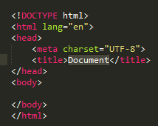
网页的骨架 - HTML
html:5

Slide 7









最常用的HTML标签
分区(div)
标题(h1 ~ h6)
超链接(a)
将文档进行分区或分节
显示不同大小的文字标题
跳转到另一个界面
按钮(button)
图片(img)
列表(ul / ol > li)
点击之后触发事件
显示各种各样的图片
显示有序和无序列表
输入框(input)
表格(table)
表单(form)
用户输入内容
将数据以表格形式展示
给用户创建表单

Slide 8

网页的骨架 – HTML – div 标签
可定义文档中的分区或节
可以把文档分割为独立的、不同的部分
块级元素
div标签
div结束标签
标签类
标签的唯一标识
此节中包含的内容

Slide 9
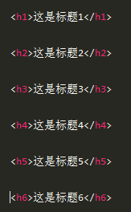
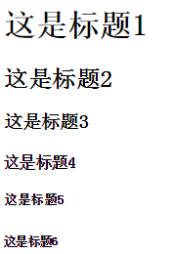
网页的骨架 – HTML – h1~h6标签
<h1> - <h6> 标签可定义标题 - 文字
<h1> 定义最大的标题。<h6> 定义最小的标题。
！！！不要自定义字体大小
2em/32px
1.5em/24px
1.17em/18.72px
1em/16px
0.83em/13.28px
0.67em/10.72px

Slide 10
网页的骨架 – HTML – a标签
从一个页面跳转到另一个界面 可以连接到外部网站也可以连接到内部网站
a标签
a结束标签
URL
页面显示内容
指向公司官网
在新标签页打开
何处打开链接文档

Slide 11


网页的骨架 – HTML – button标签
定义一个按钮，用来触发事件
button标签
button结束标签
type
input标签
button type
post
页面显示内容
delete
put

Slide 12


网页的骨架 – HTML – img标签
显示图片，可用作背景或者其他显示
img标签
替代文本
src
图片资源
本地或网络资源

Slide 13




网页的骨架 – HTML – ul / ol > li标签
导航条
下拉框
显示列表，包括无序列表或有序列表
ul>li{无序列表$}*3
ol>li{有序列表$}*3

Slide 14
网页的骨架 – HTML – input 标签
输入框，允许用户输入信息
input标签
type
placeholder
输入框的值
text
button
file
hidden
checkbox
password
reset
radio
image
submit

Slide 15
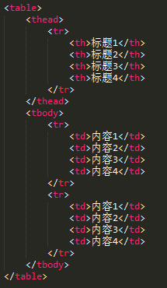

网页的骨架 – HTML – table 标签
显示表格，大部分数据都要通过表格显示
table
thead
tbody
tr
td

Slide 16
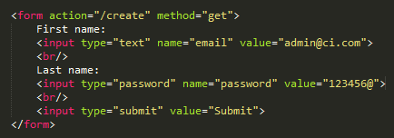

网页的骨架 – HTML – form 标签
显示为表单，用于提交信息
form标签
action
method
get
post
put
delete

Slide 17





网页的骨架 – HTML5
Canvas 元素
用于媒介回放的video和audio元素
本地离线存储的更好的支持
新的特殊内容元素 article、footer、nav、section
新的表单控件 date、time、search
9+

Slide 18

网页的设计师– CSS
布局
美化
排版
样式
效率
色彩
标准
灵活

Slide 19


Our Contact :
Apartment Address:
Our Social Media
Tel: +86-21-61623230
email: info@if-industry.com
Website : www.if-industry.com
Address: Building 19, Room 405B, No. 498, Guo Shou Jing Road, Pudong District, Shanghai, China
Facebook: Your Company add
Twitter: Your Company add
INTELLIGENT
FACTORY

